Slide 1

^{L’ARTmonie}
^{dans la forêt}
Niveau : 1re année

Slide 2
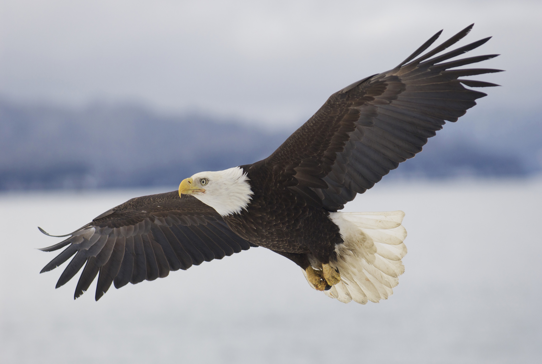
Niveau : 1re année

Slide 3
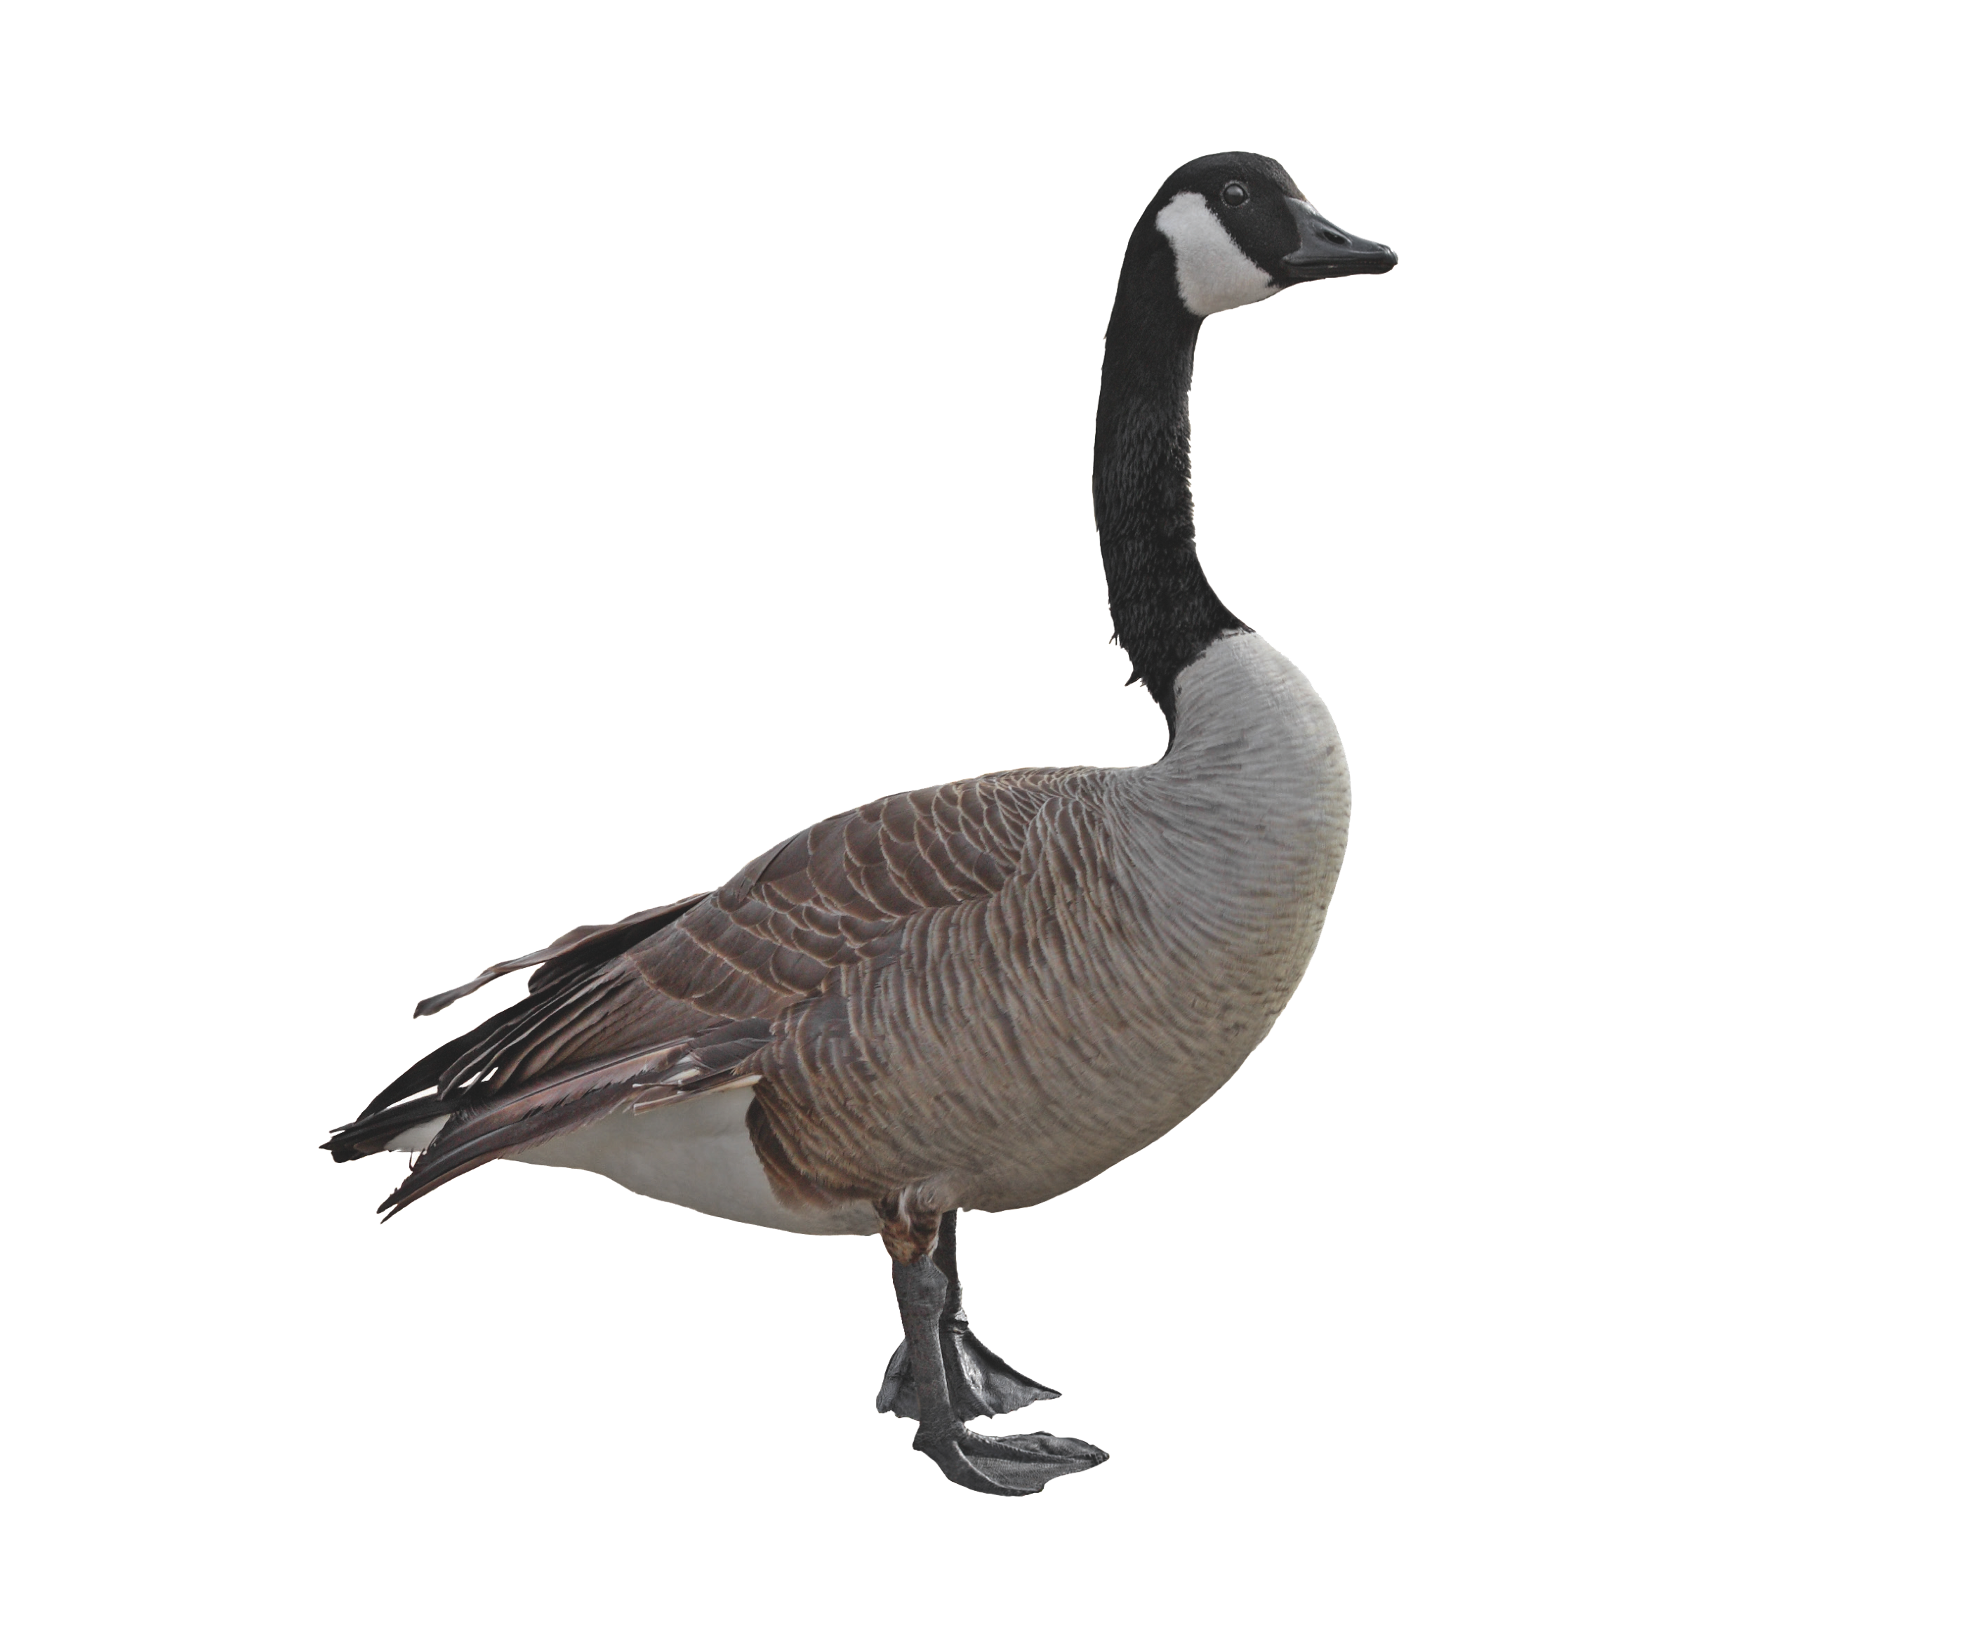
Niveau : 1re année
Animaux des 11 nations du Québec en anicinabe, la langue algonquine
La nation Eeyou (Crie)
Nishtuat Maskussat «Minigigotte»
Trousse éducative préscolaire

Slide 4
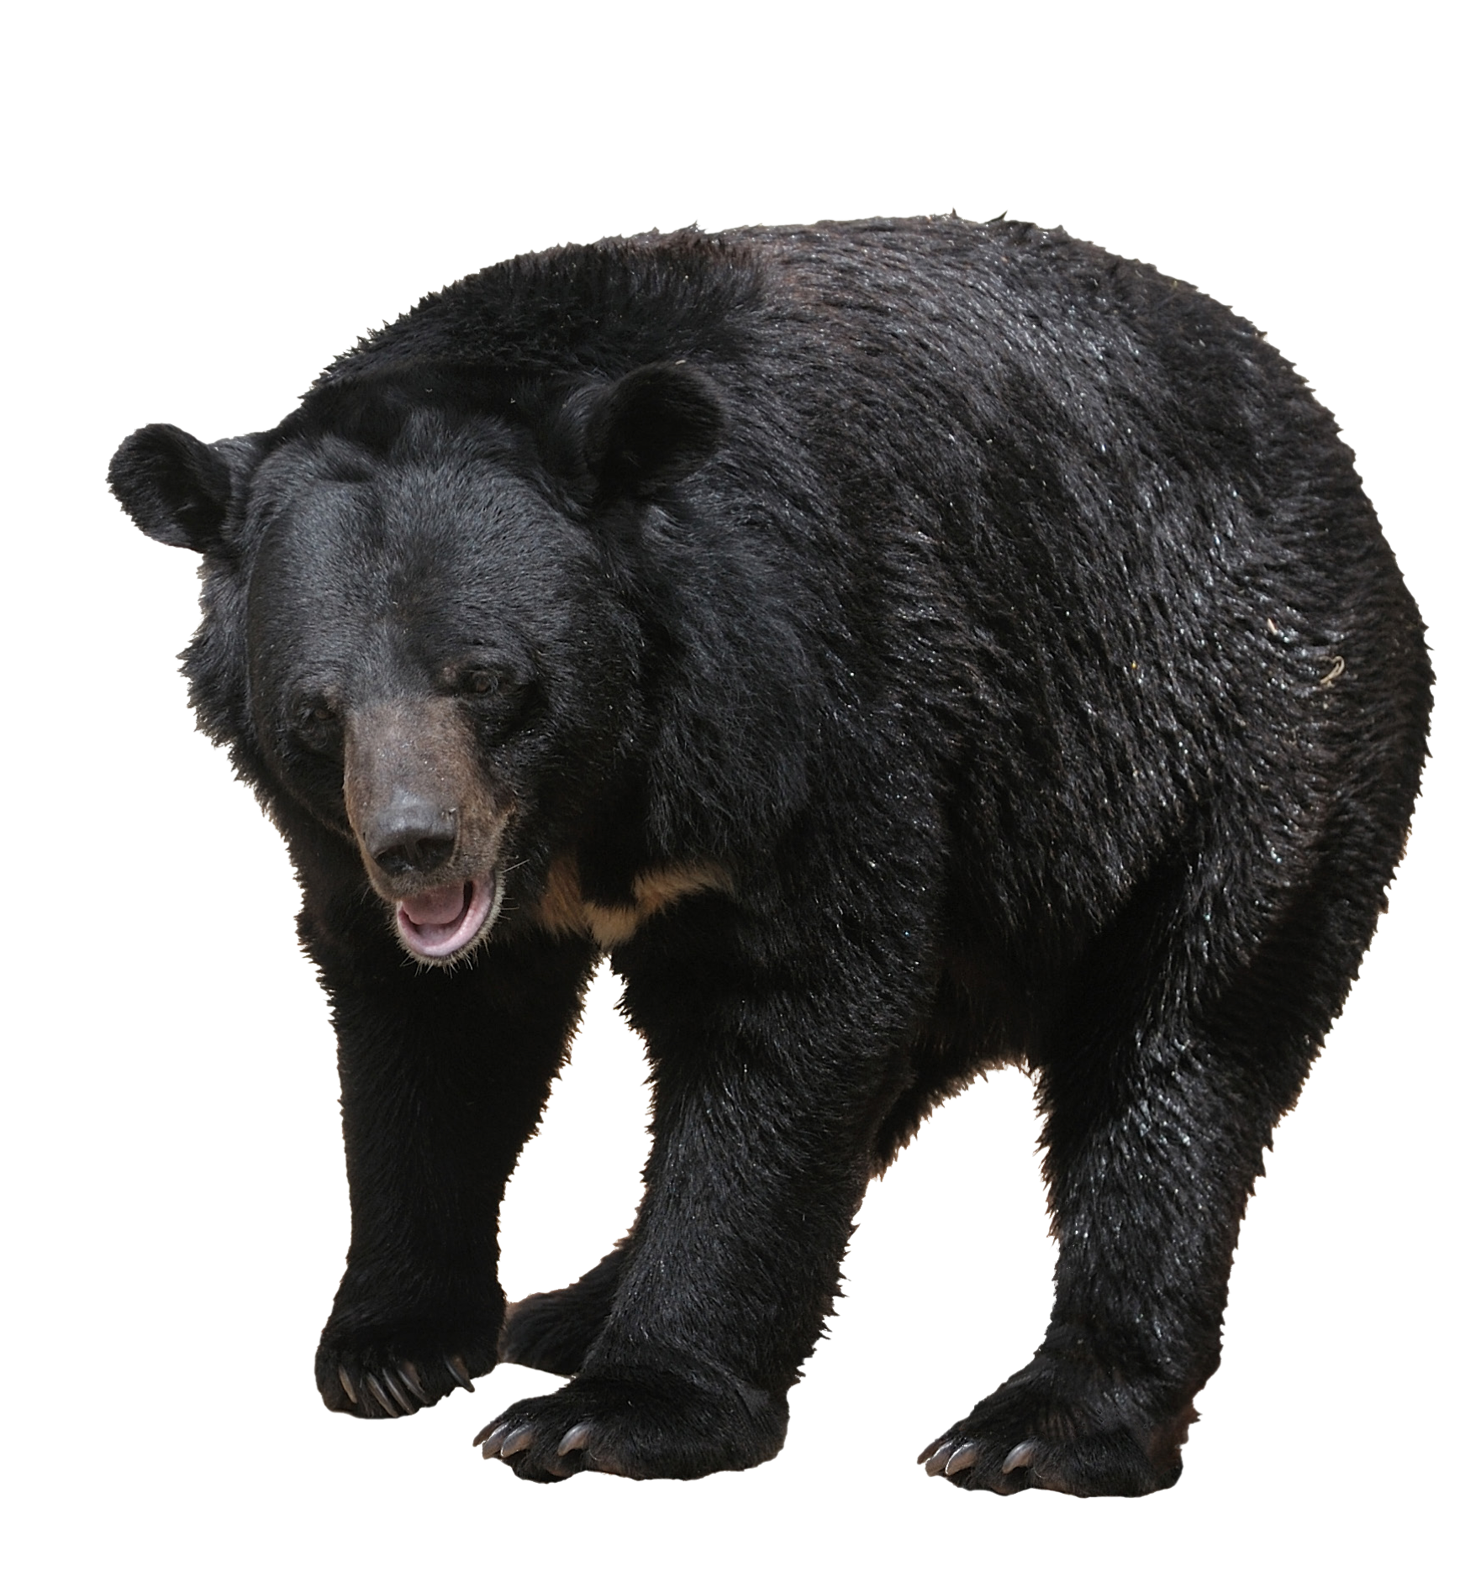
Niveau : 1re année
Animaux des 11 nations du Québec en anicinabe, la langue algonquine
La nation Anicinabe (Algonquine)

Slide 5
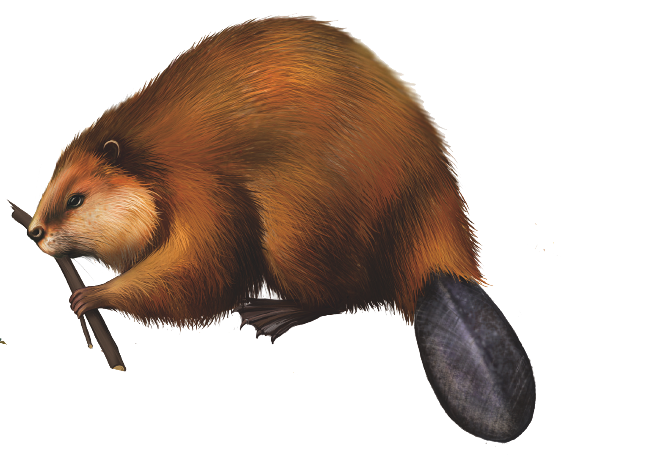
Niveau : 1re année
Animaux des 11 nations du Québec en anicinabe, la langue algonquine
LE CASTOR
Amik
La nation Wendat
(Huron-Wendat)

Slide 6
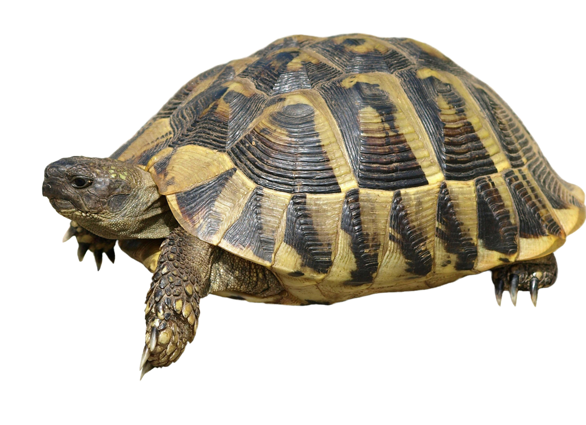
Niveau : 1re année
Animaux des 11 nations du Québec en anicinabe, la langue algonquine
La nation Welustuk (Malecite)

Slide 7
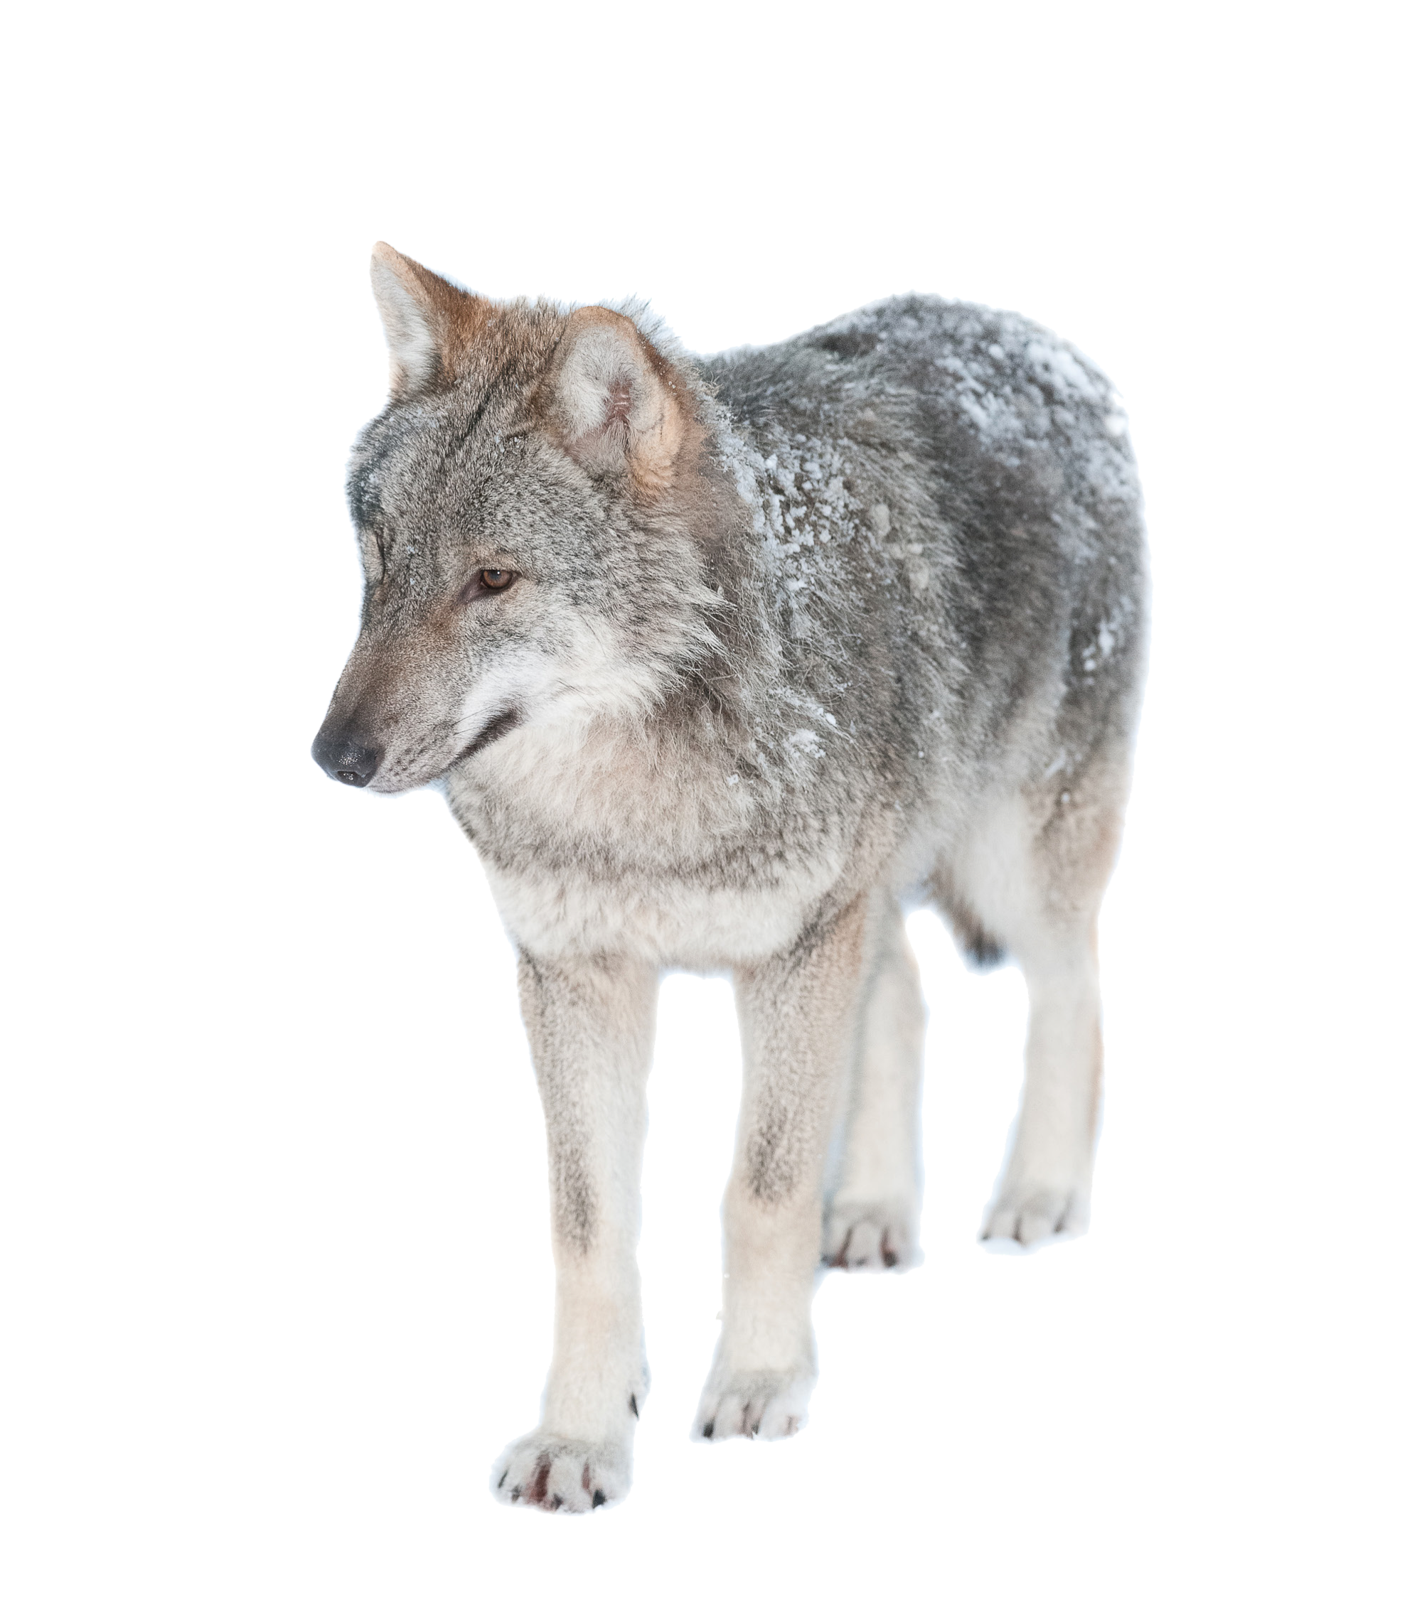
Niveau : 1re année
Animaux des 11 nations du Québec en anicinabe, la langue algonquine
La nation Kanien’Kehaka (Mohawk)

Slide 8
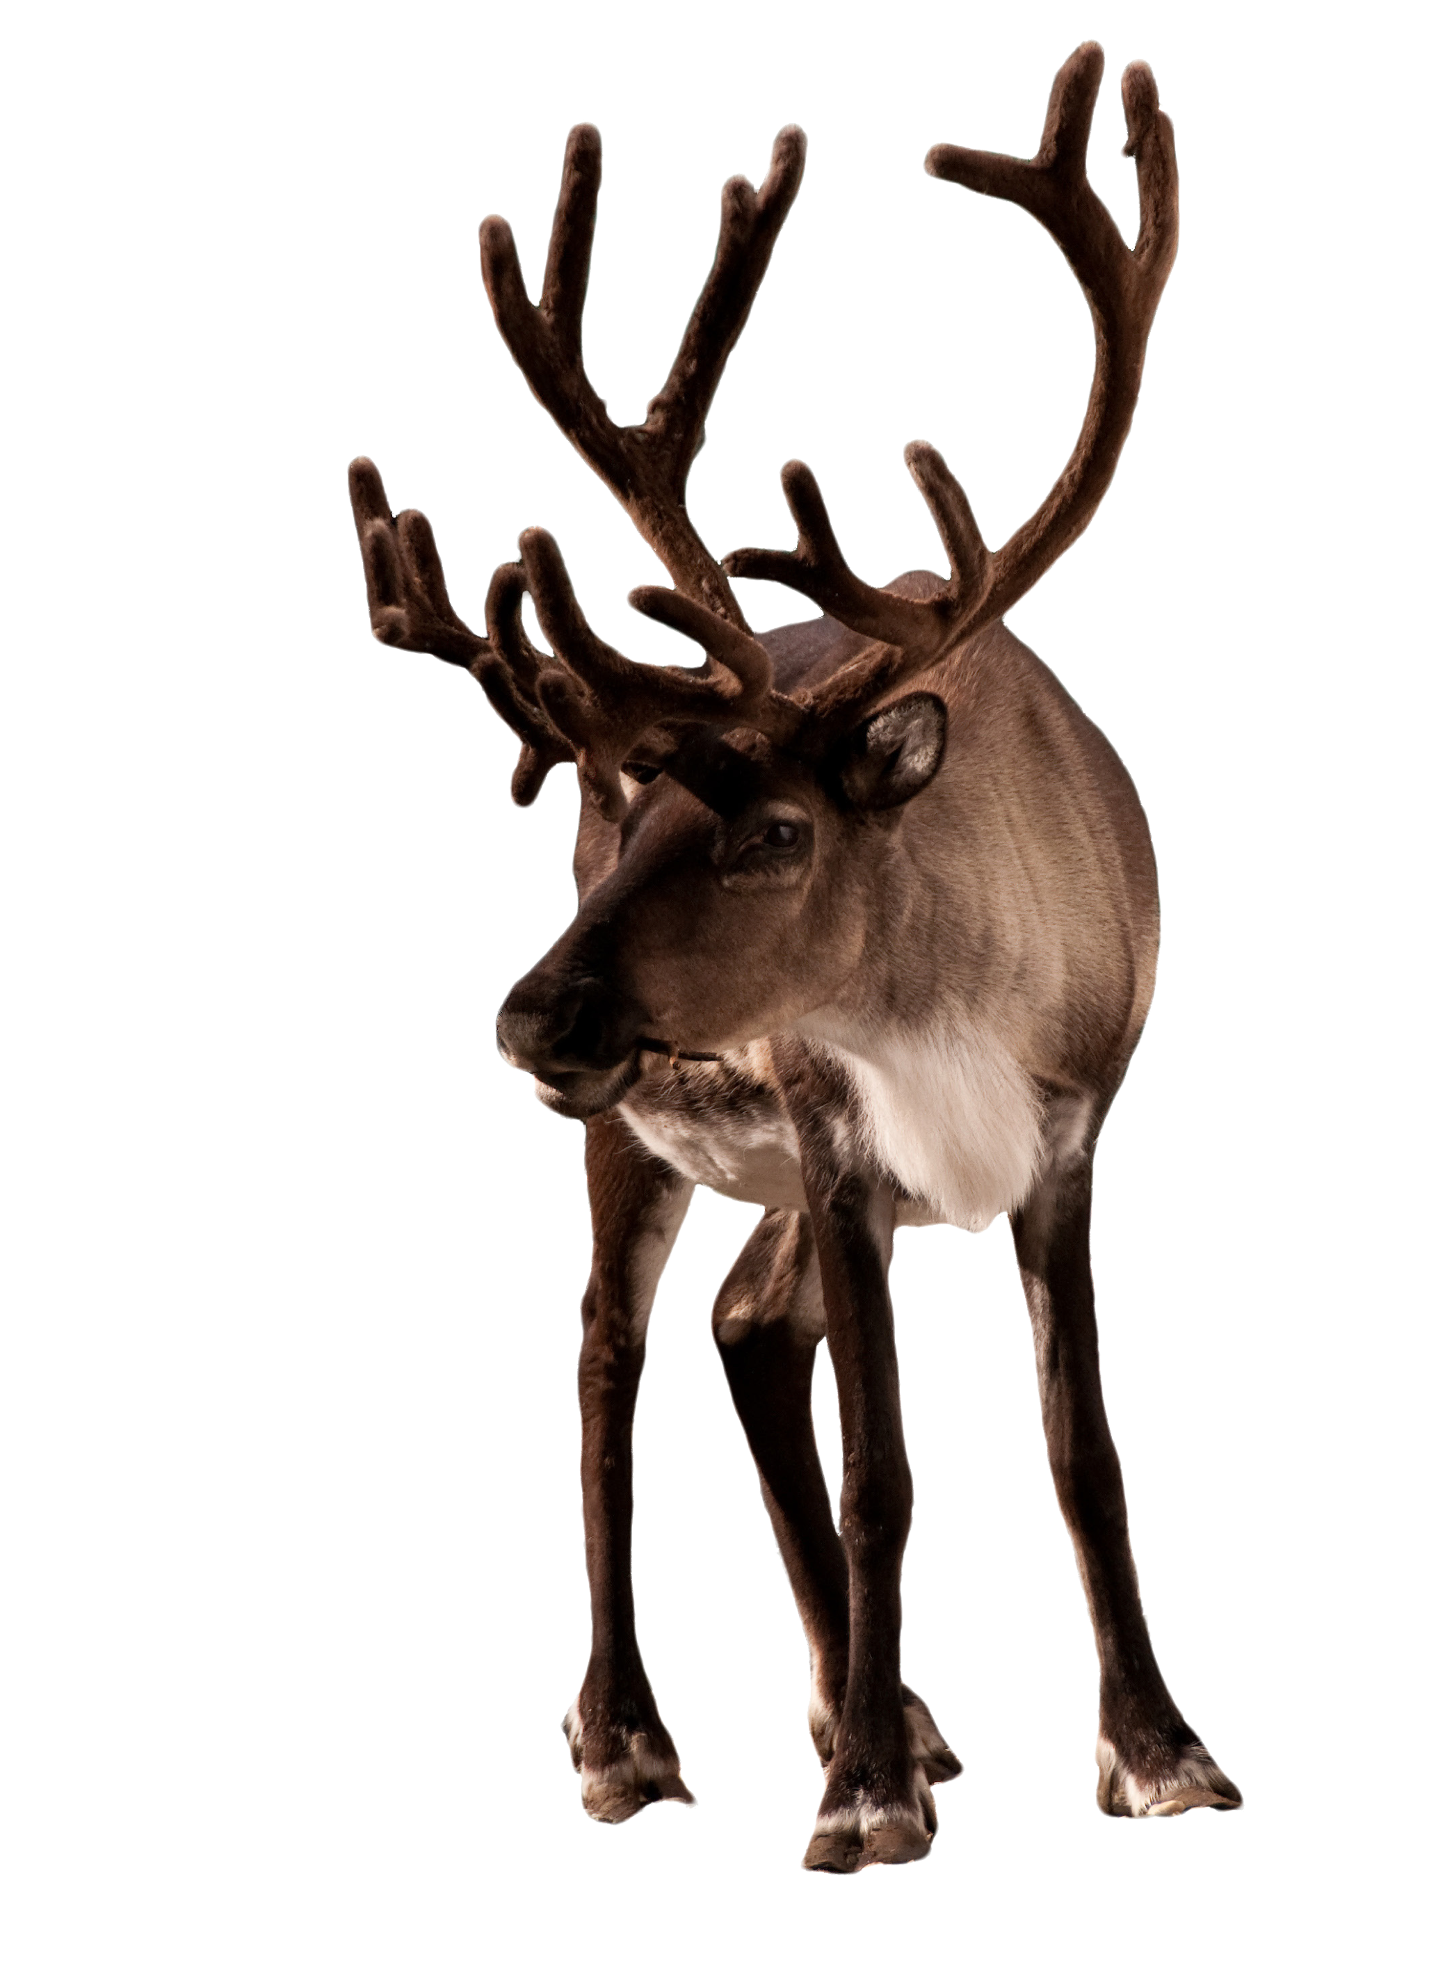
Niveau : 1re année
Animaux des 11 nations du Québec en anicinabe, la langue algonquine
La nation Naskapi (Naskapi)

Slide 9
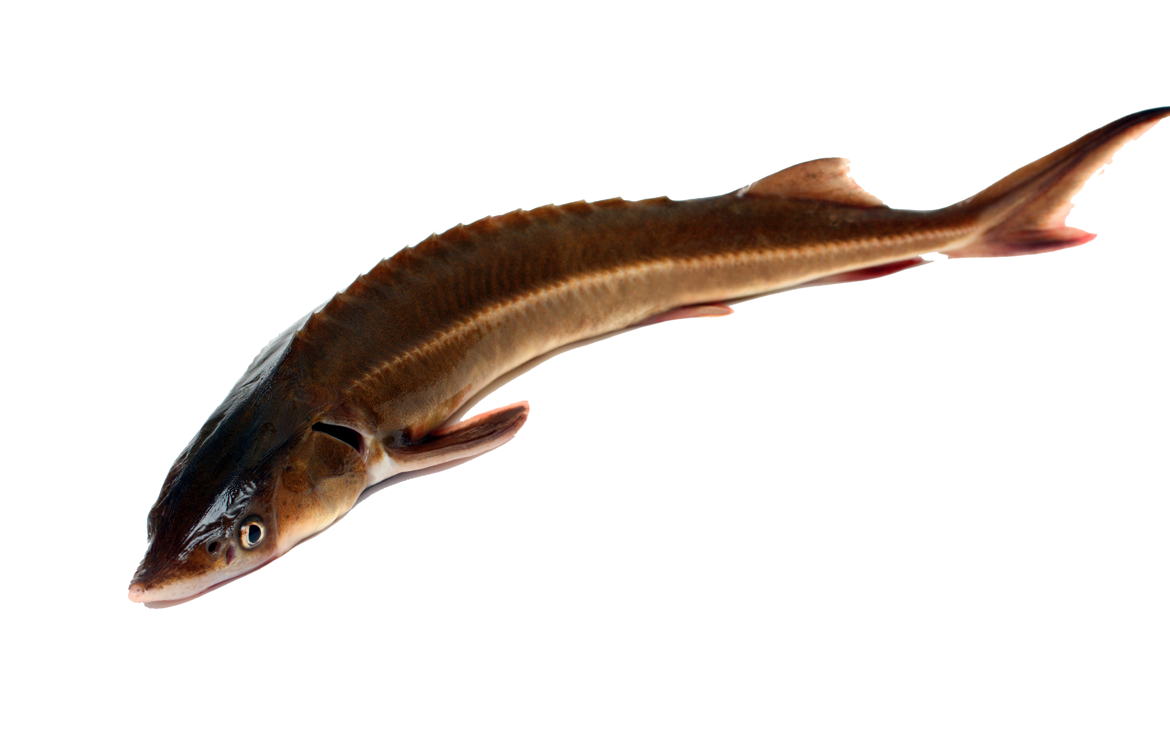
Niveau : 1re année
Animaux des 11 nations du Québec en anicinabe, la langue algonquine
Namë
La nation Waban-Aki (Abénaquis)

Slide 10
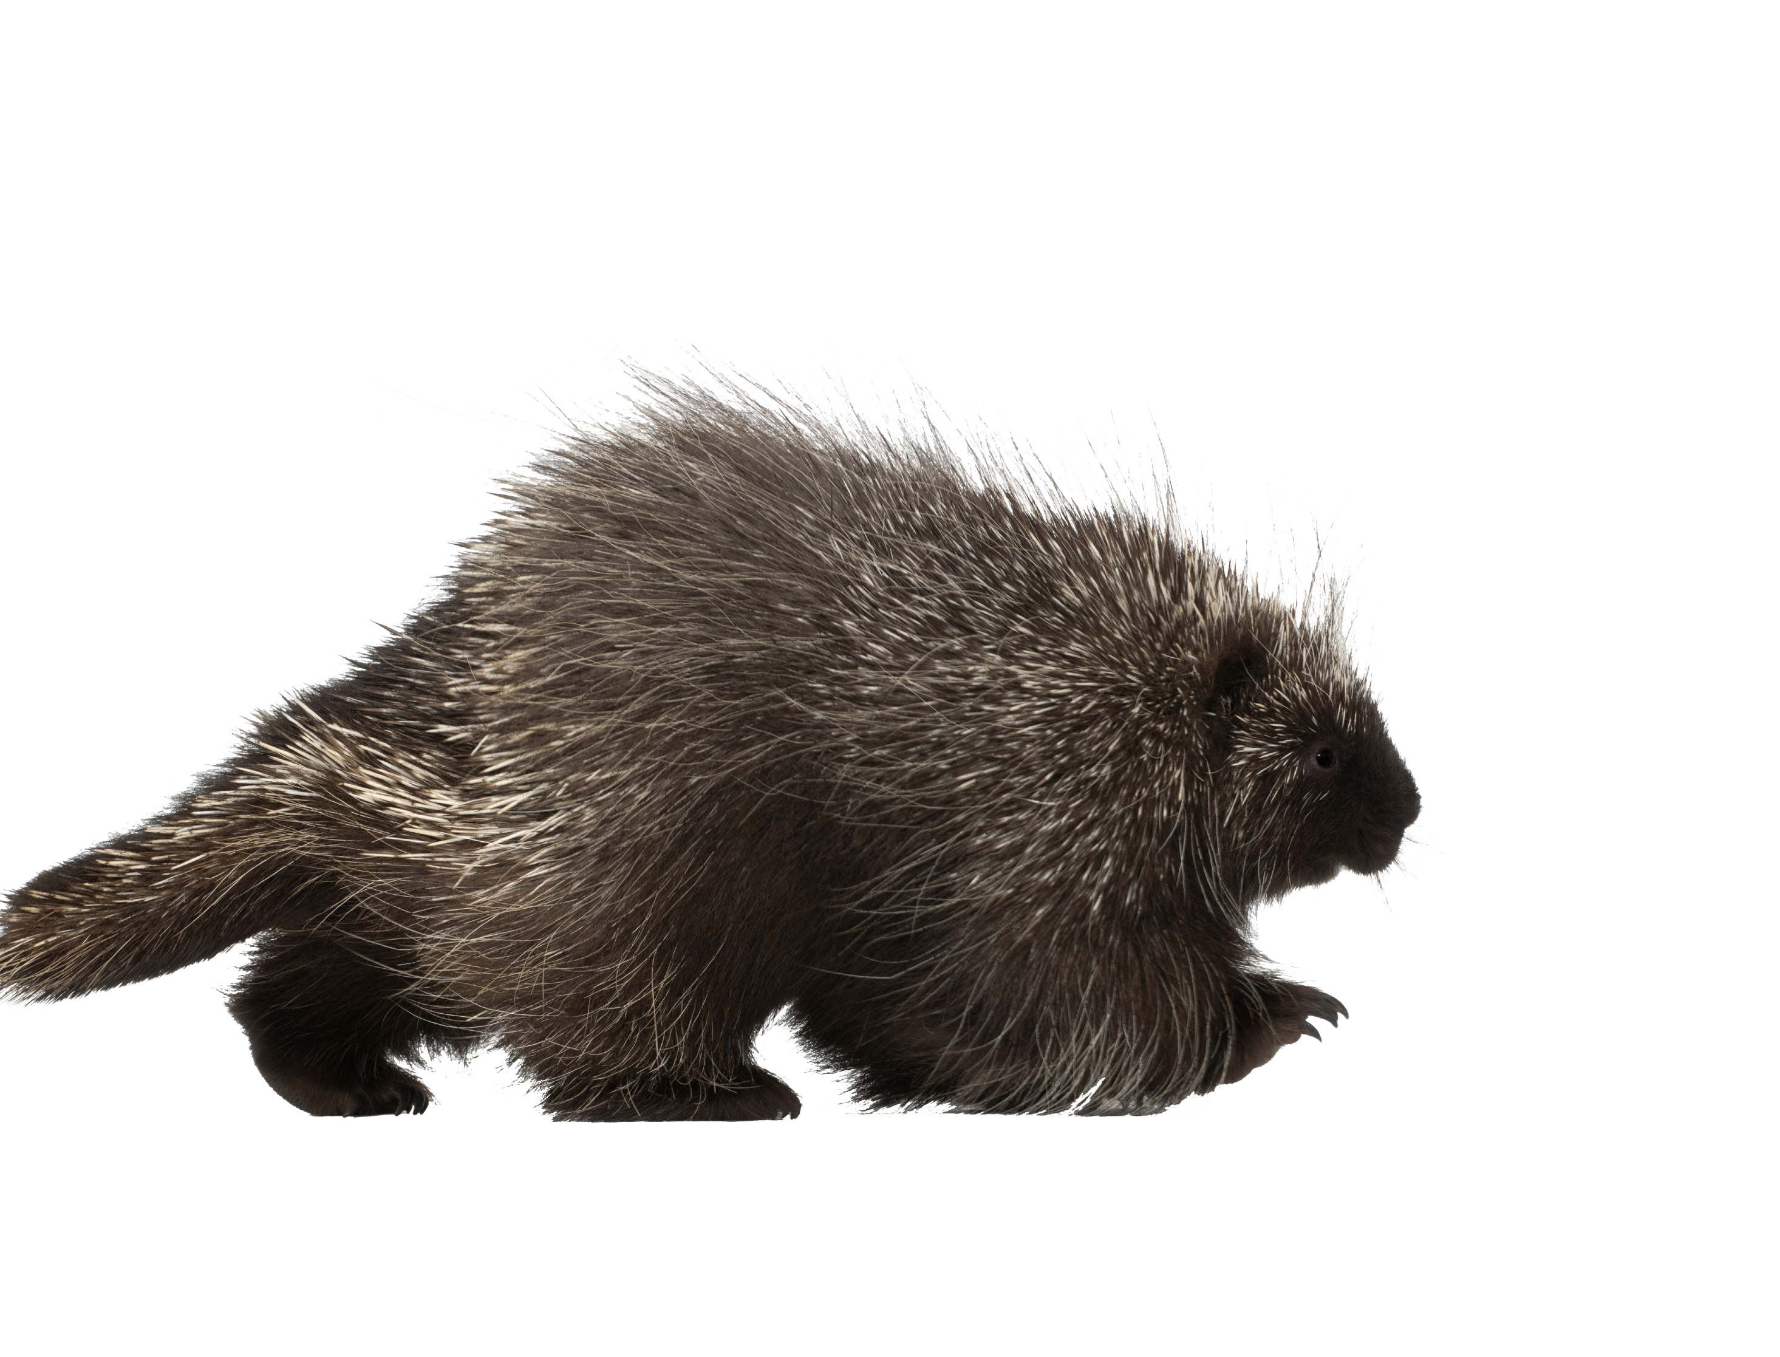
Niveau : 1re année
Animaux des 11 nations du Québec en anicinabe, la langue algonquine
La nation Innue (Montagnais)

Slide 11
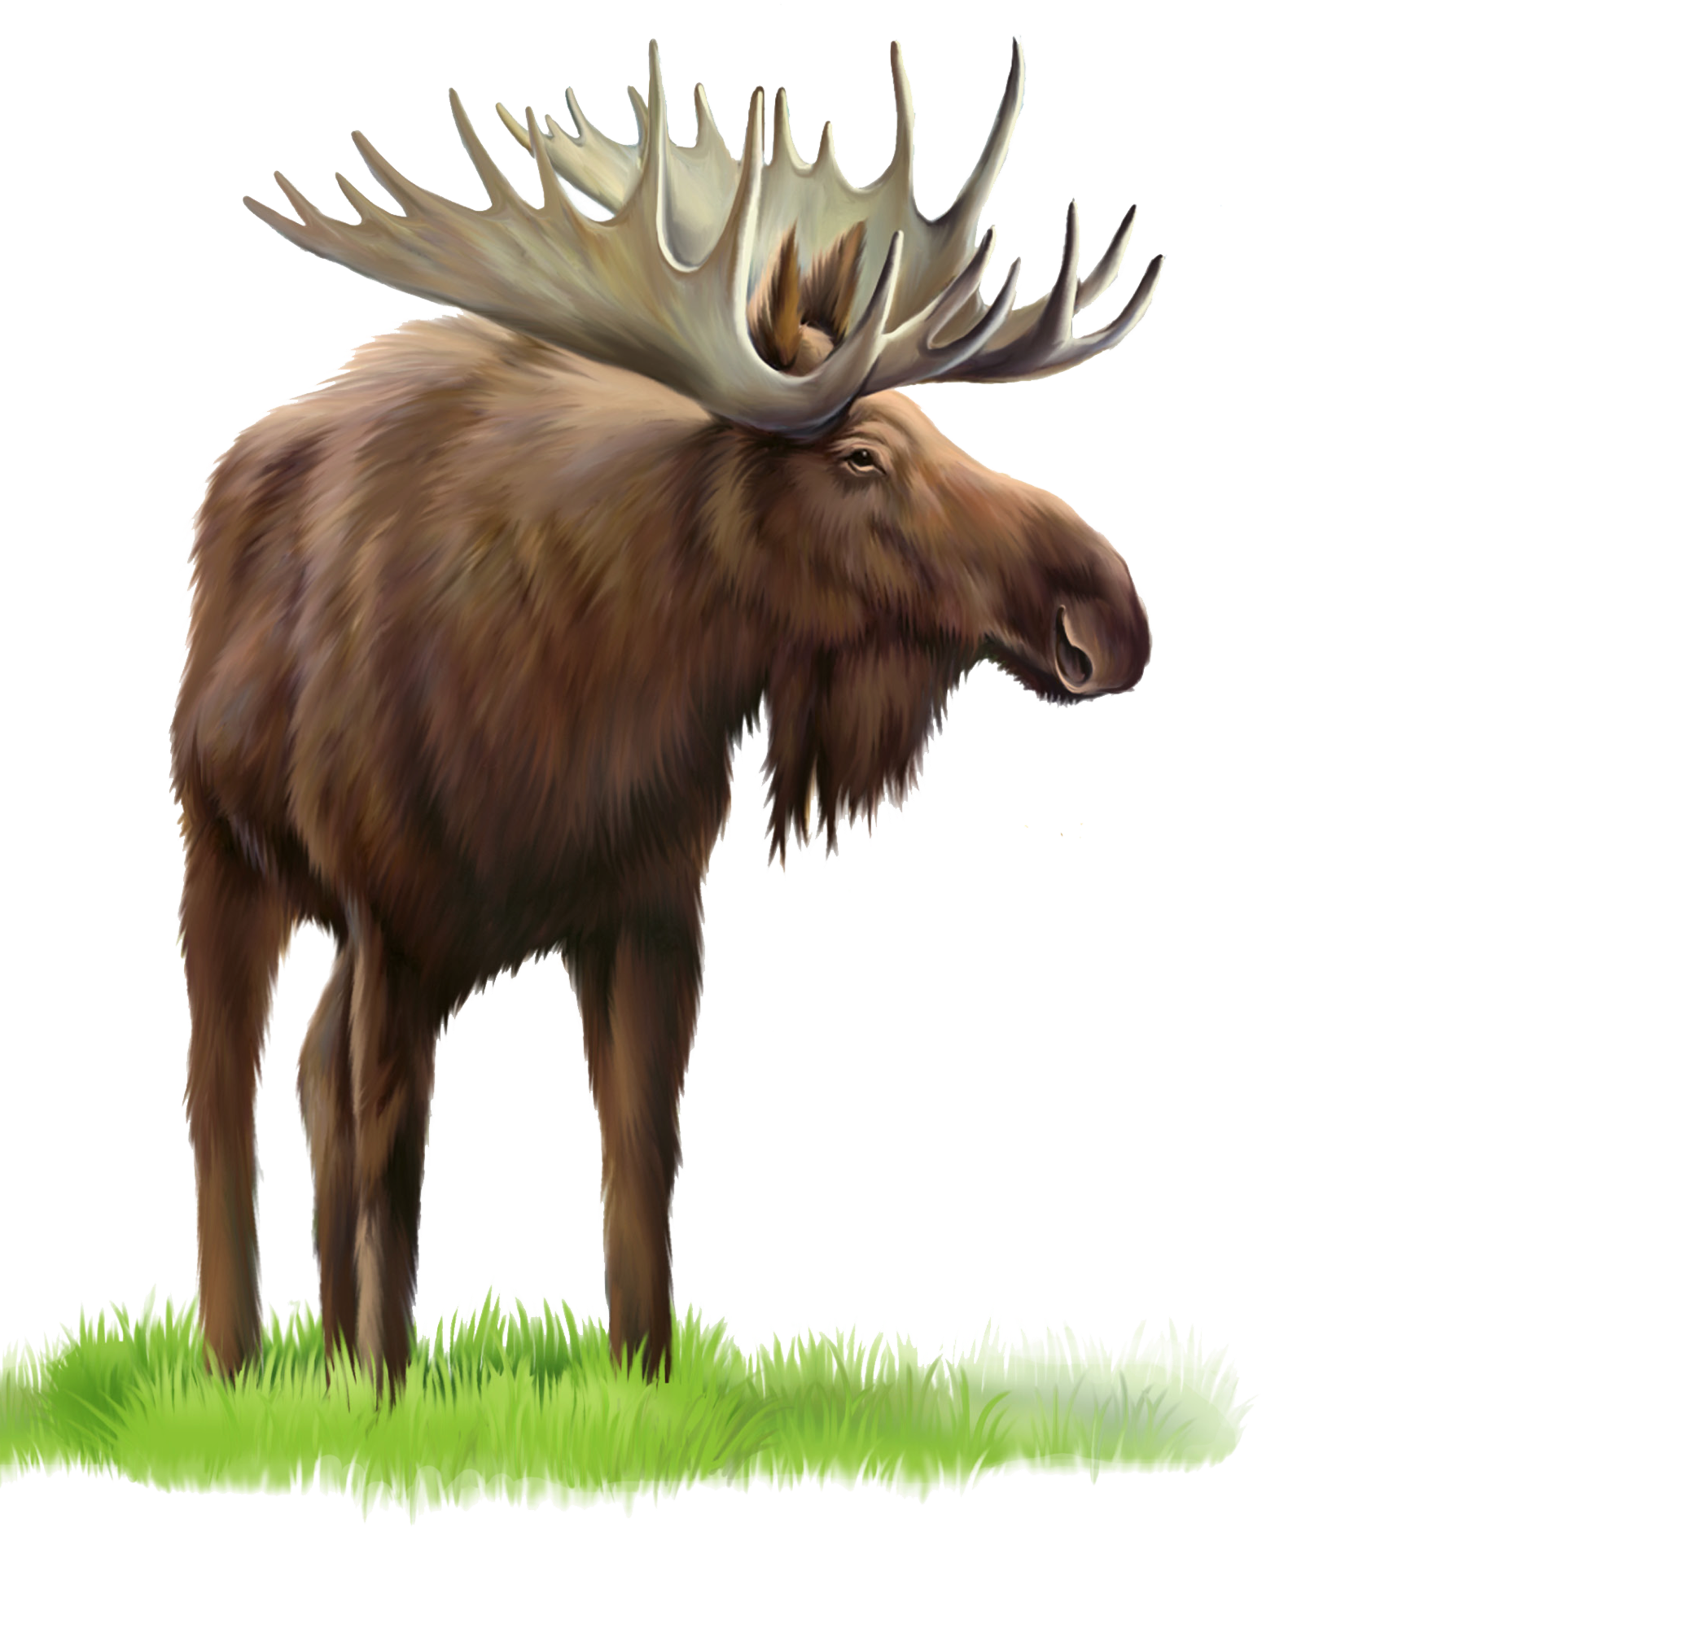
Niveau : 1re année
Animaux des 11 nations du Québec en anicinabe, la langue algonquine
La nation Atikamekw (Atikamekw)

Slide 12
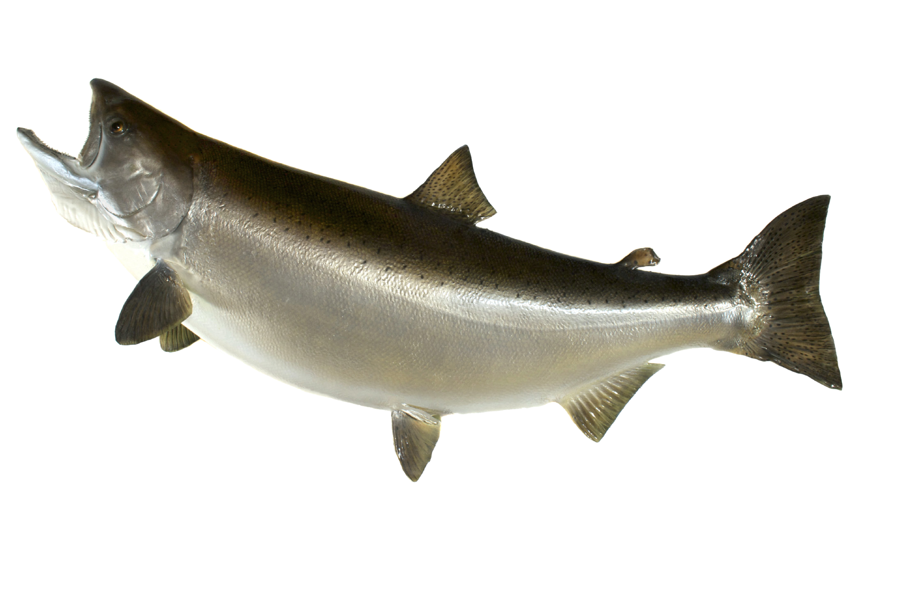
Niveau : 1re année
Animaux des 11 nations du Québec en anicinabe, la langue algonquine
La nation MI’GMAQ (Micmacs)

Slide 13
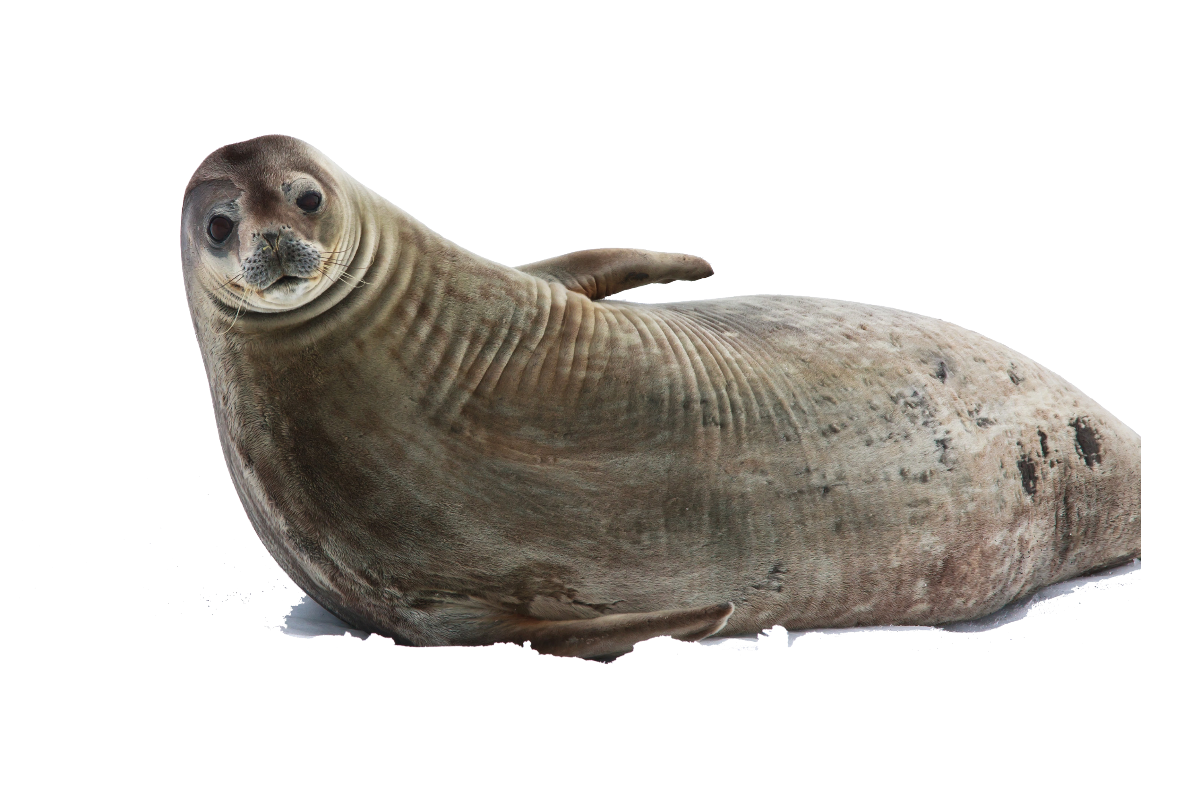
Niveau : 1re année
Animaux des 11 nations du Québec en anicinabe, la langue algonquine
La nation Inuit (Inuit)

